Slide 1
ZNANOST & umjetnost

Slide 2
Projekt „Upoznajmo hrvatsku znanstvenu baštinu”
Hrvatska akademija
znanosti i umjetnosti
i
OŠ Šime Budinića, Zadar

Slide 3
Izložbe:
2017./2018.godine „Tragovima Fausta Vrančića”
2018./2019.godine „Marin Getaldić-pogled u novo doba”

Slide 4
CILJ PROJEKTA:
prisjetiti se najvećih hrvatskih znanstvenika, utemeljitelja moderne znanosti. Učenicima prikazati život, raznoliki opus te doprinose Fausta Vrančića i Marina Getaldića.
Kontinuiranim radionicama, tematskim tribinama, debatama i predavanjima promovirati i isticati njihov rad te značenje ovih hrvatskih velikana u svjetskom kontekstu.
Faust Vrančić, izumitelj i leksikograf (1551.-1617.)
Marin Getaldić, matematičar i fizičar(1568.-1626.)

Slide 5
Faust Vrančić

Slide 6
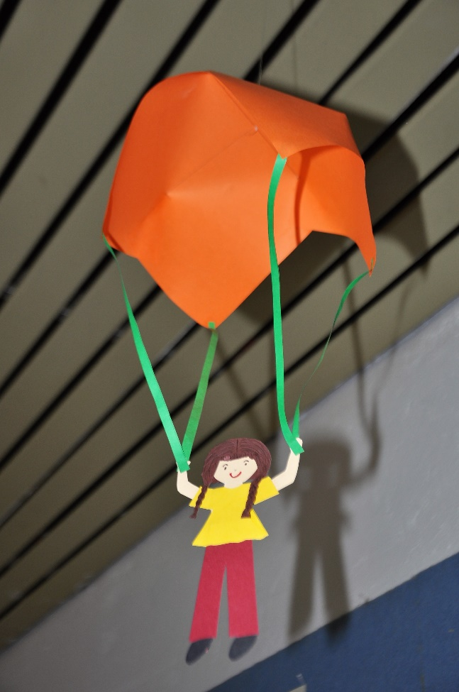
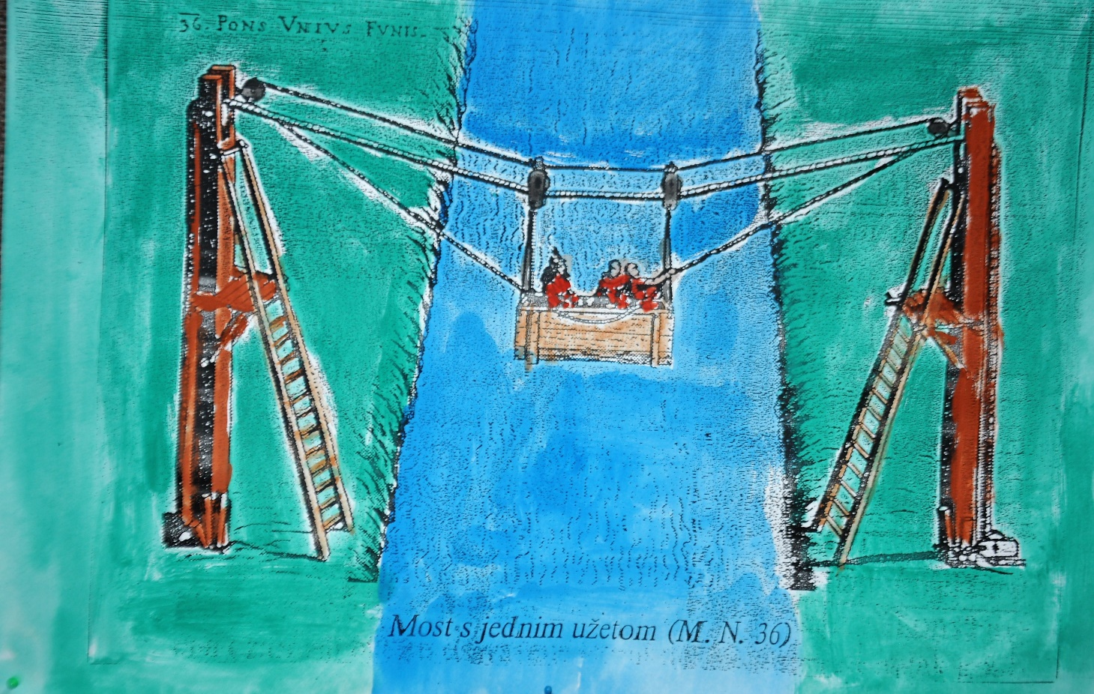
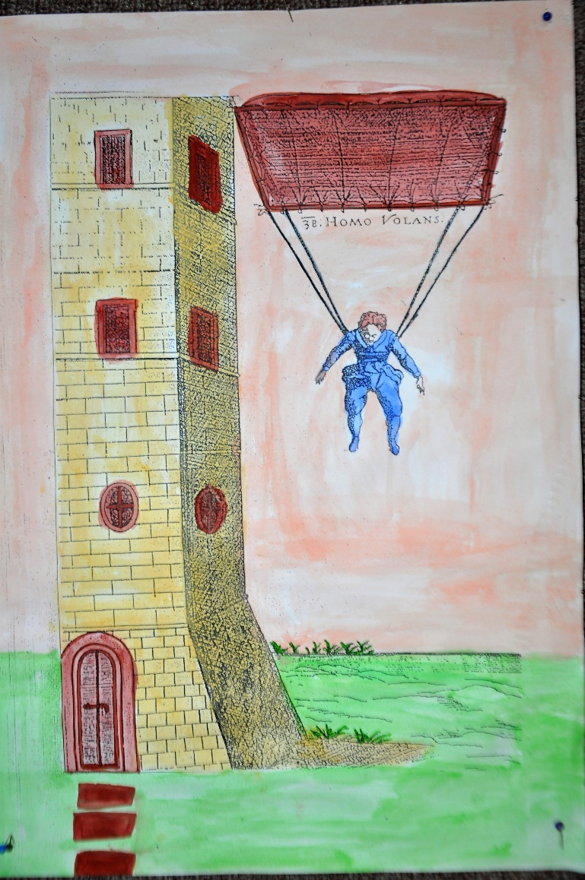
Faust Vrančić
Eksponati od papira,
Izložba
„Tragovima Fausta Vrančića”

Slide 7
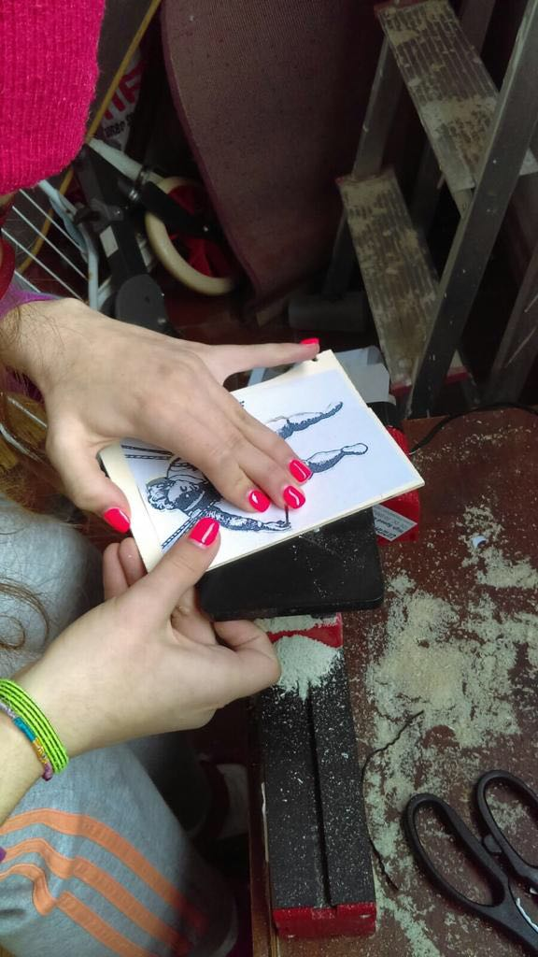
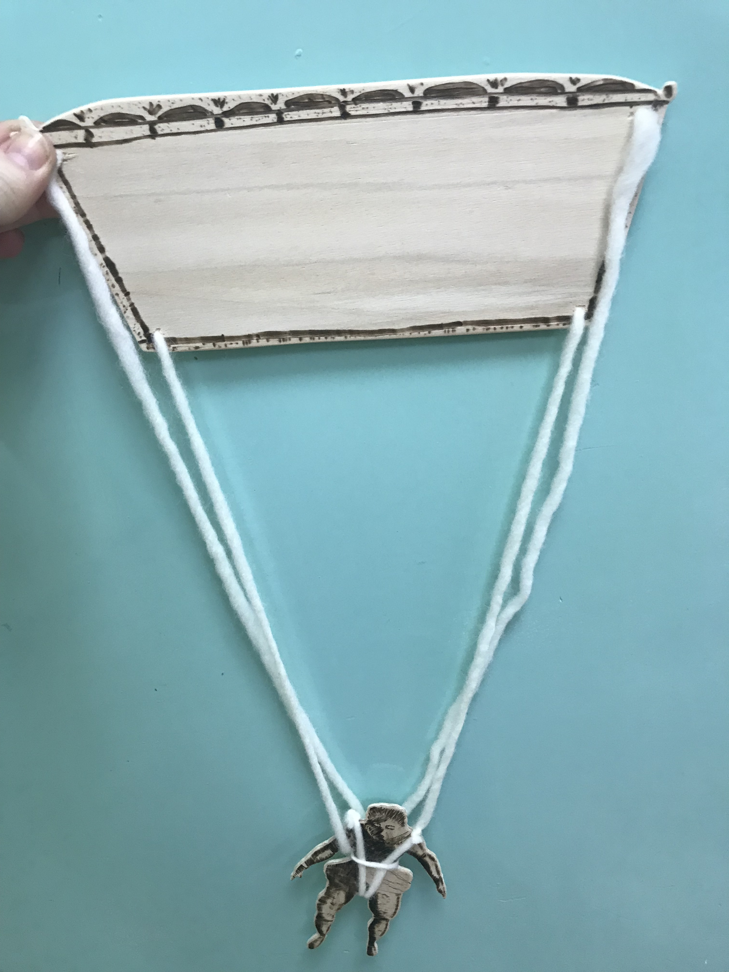
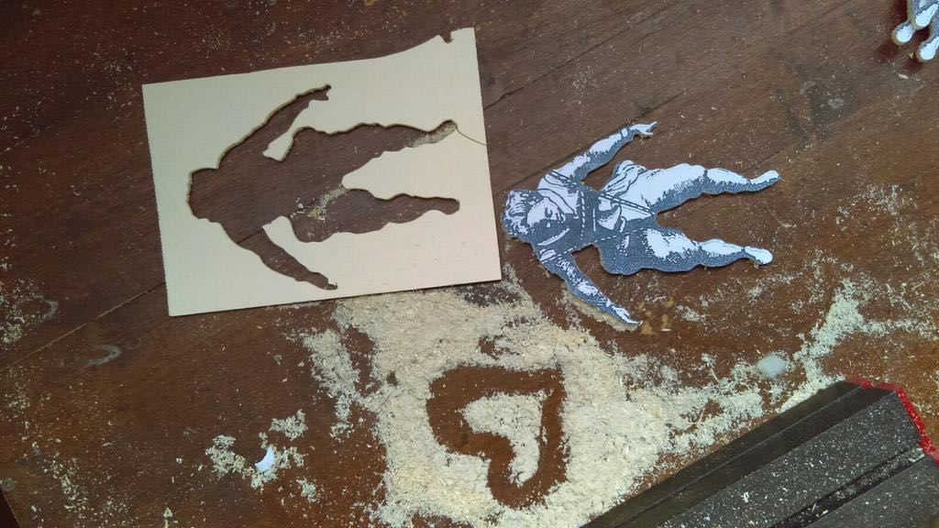
od drva,
Izložba
„Tragovima Fausta Vrančića”

Slide 8
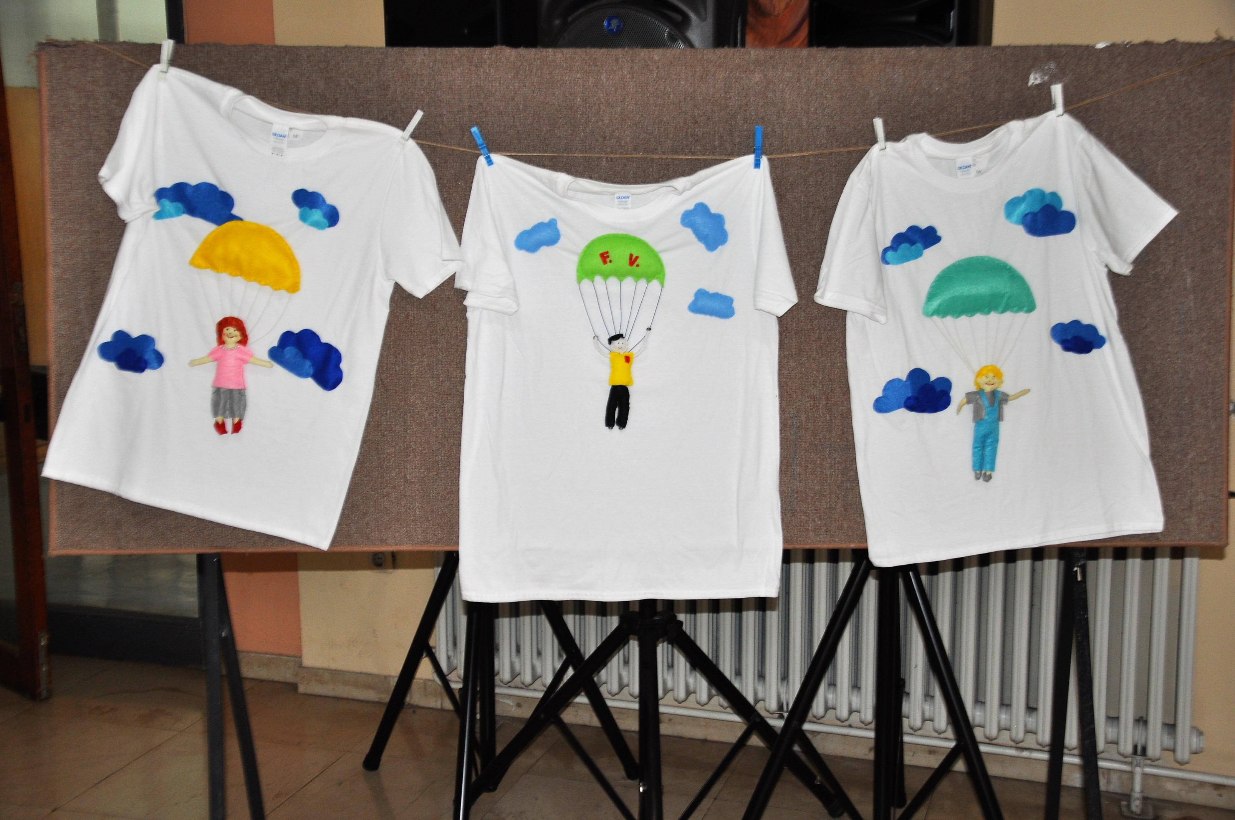
od tkanine,
Izložba
„Tragovima Fausta Vrančića”

Slide 9
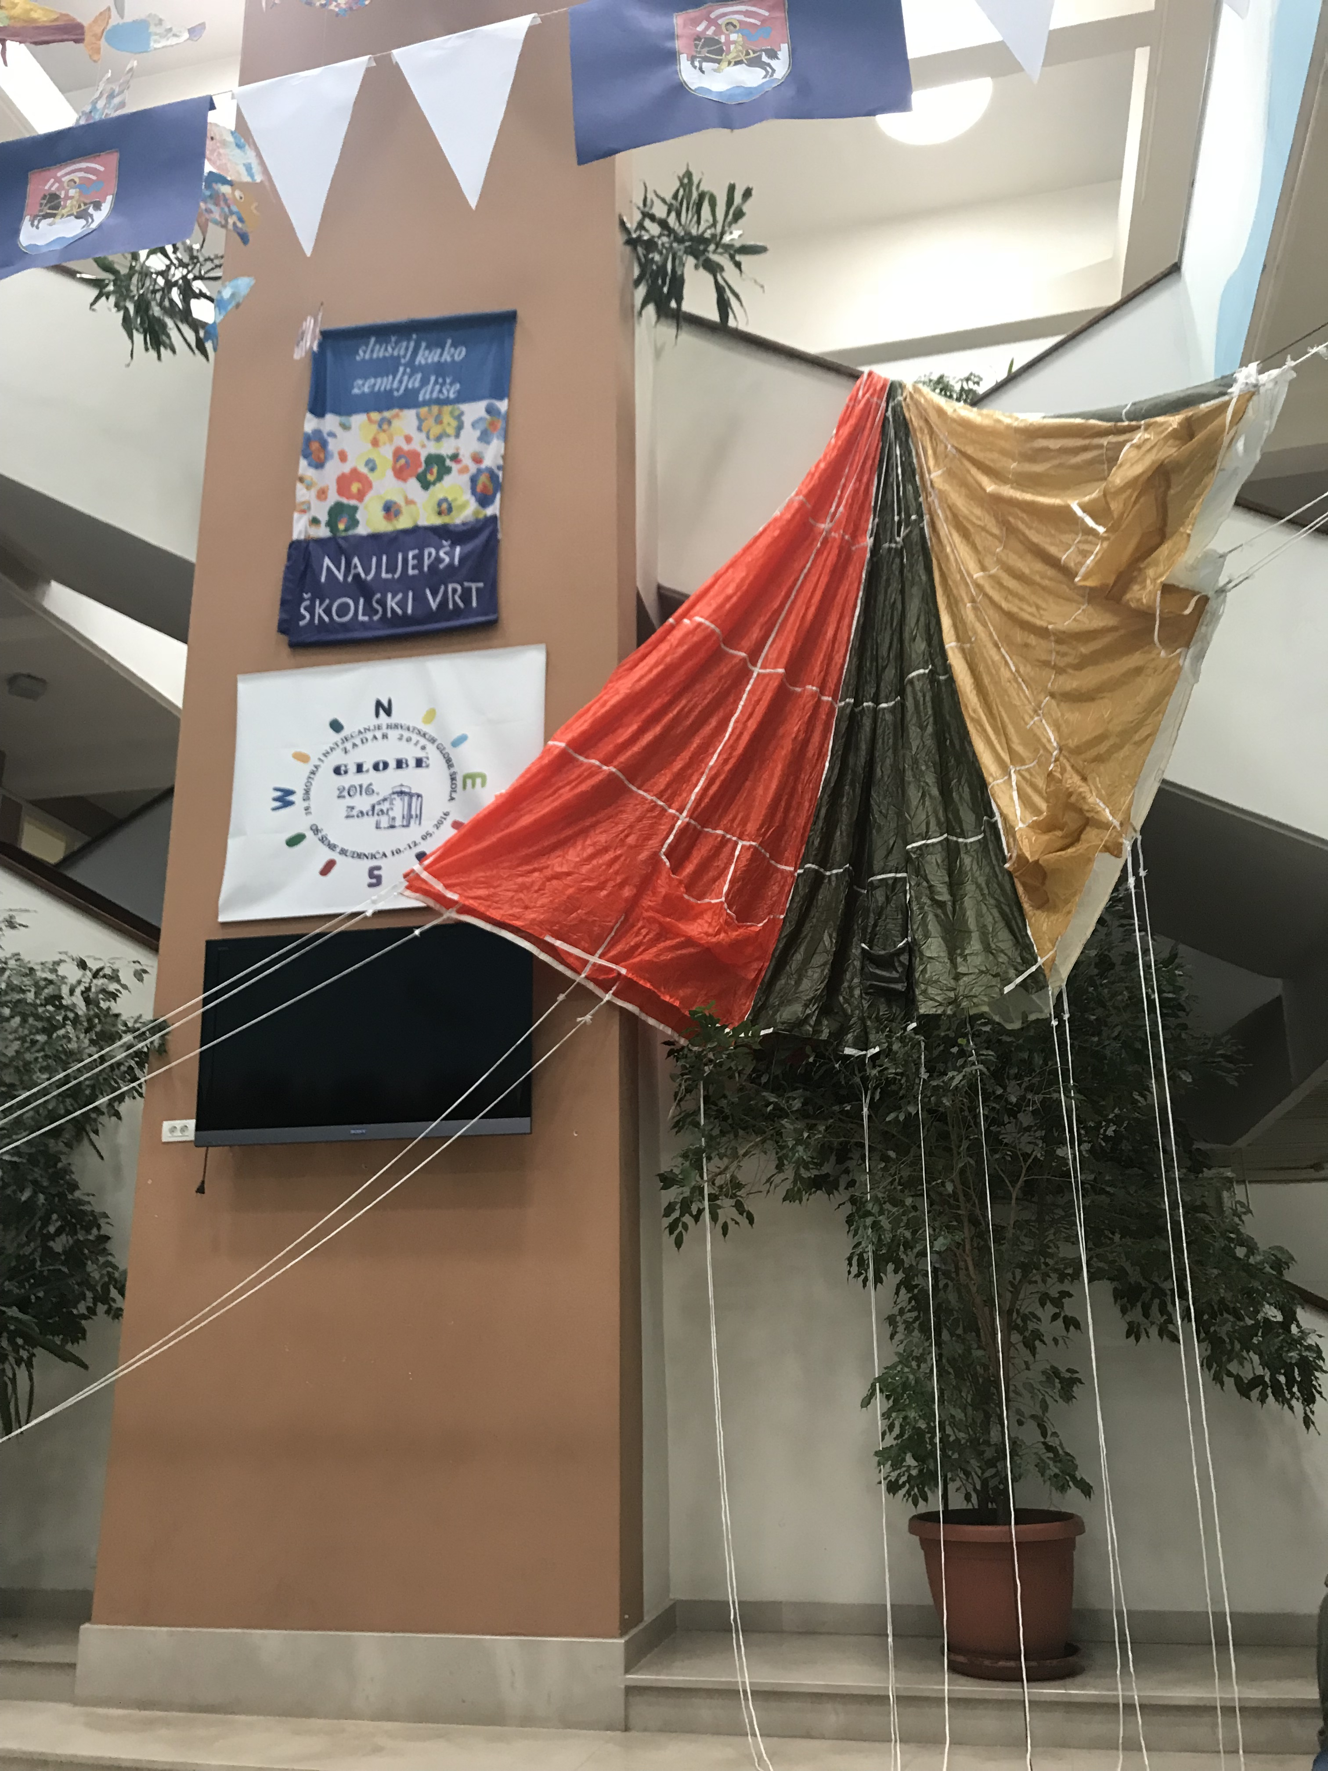
od polimernih materijala,
Izložba
„Tragovima Fausta Vrančića”

Slide 10
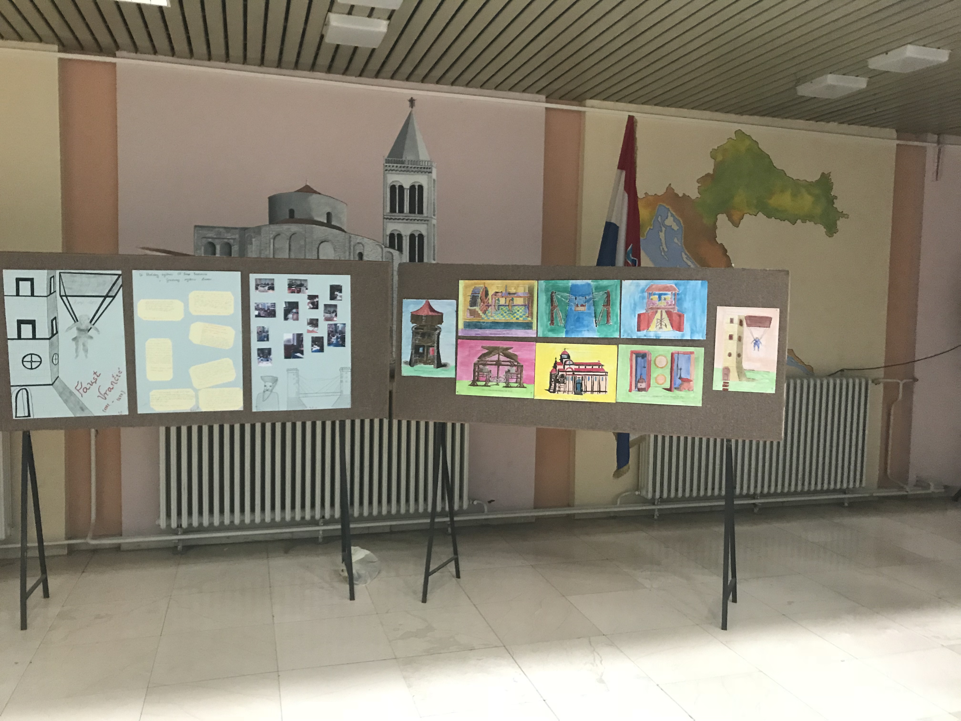
Foto i likovne radionice,
Izložba
„Tragovima Fausta Vrančića”

Slide 11
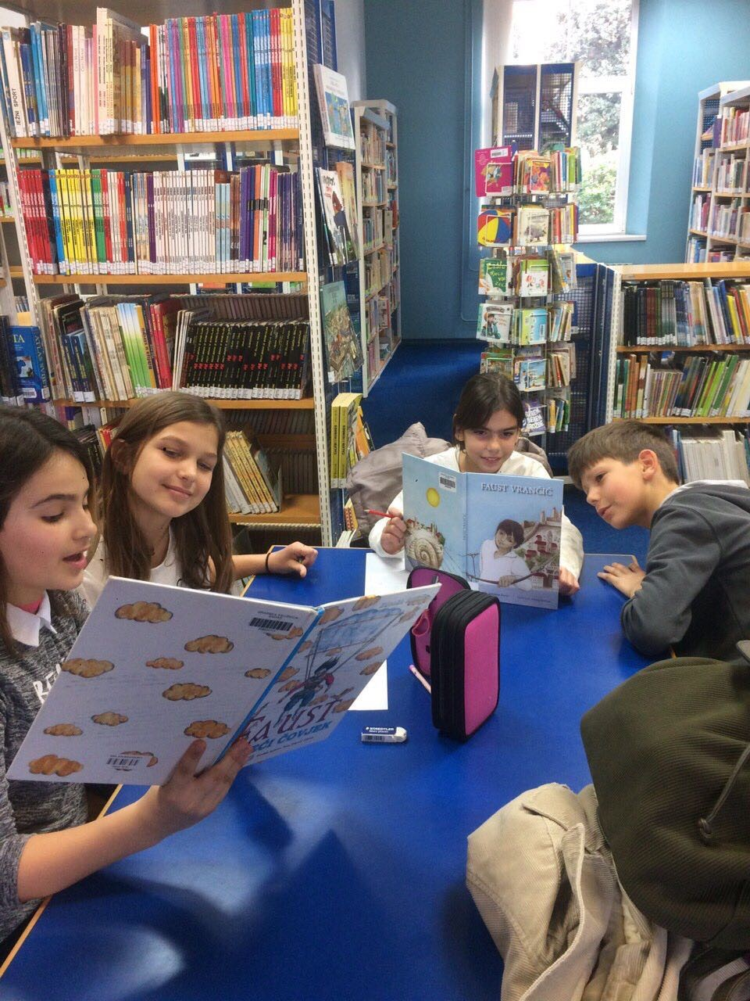
Edukativne i multimedijalne radionice
Izložba
„Tragovima Fausta Vrančića”

Slide 12
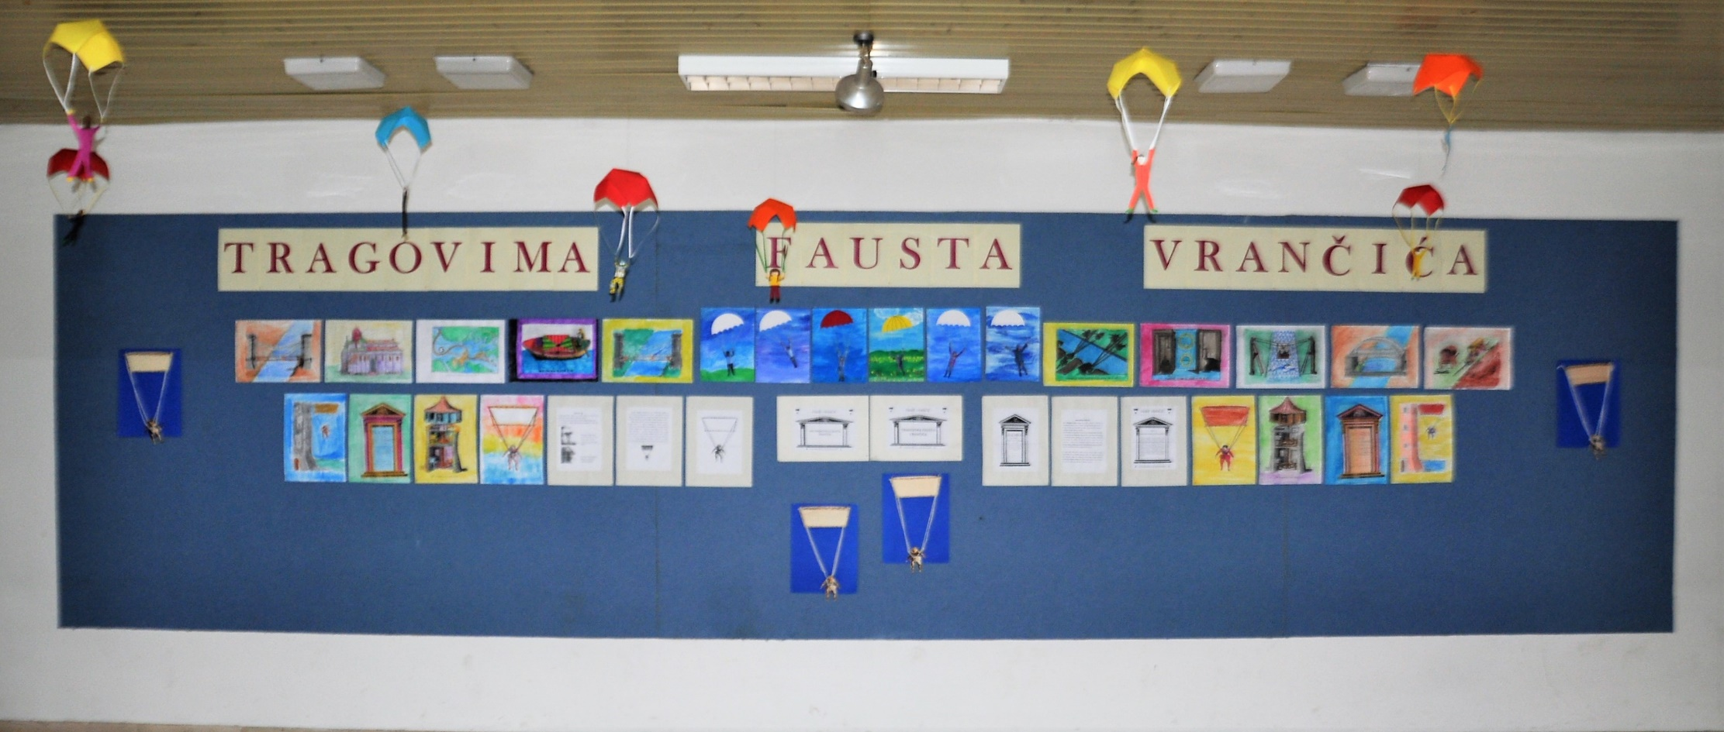
HOL OŠ „ŠIME BUDINIĆA”

Slide 13
Marin getaldić

Slide 14
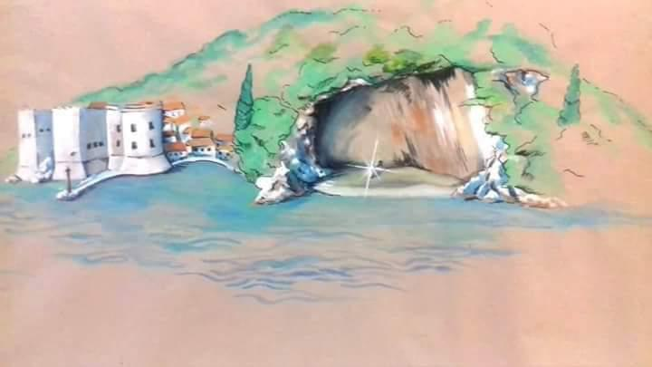
Eksponati od papira,
Izložba
„Marin Getaldić-pogled u novo doba”

Slide 15
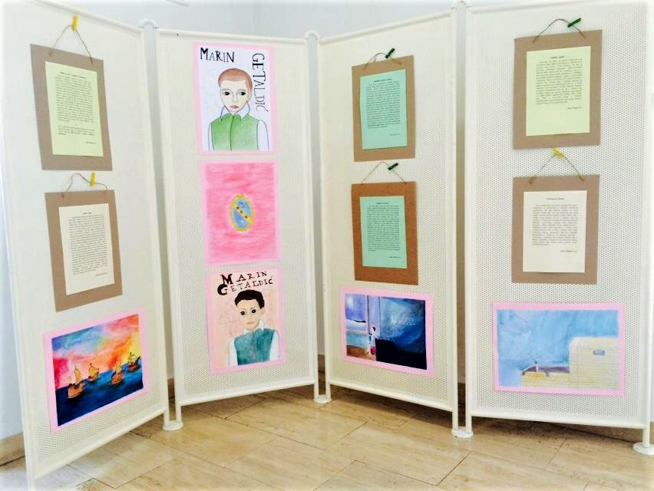
od kartona,
Izložba
„Marin Getaldić-pogled u novo doba”

Slide 16
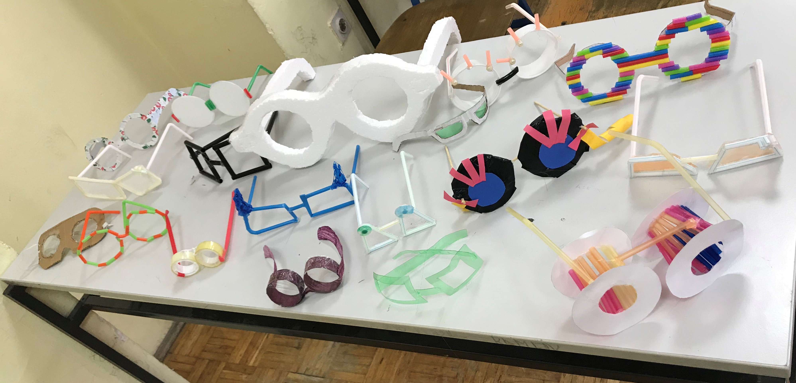
od recikliranih materijala,
Izložba
„Marin Getaldić-pogled u novo doba”

Slide 17
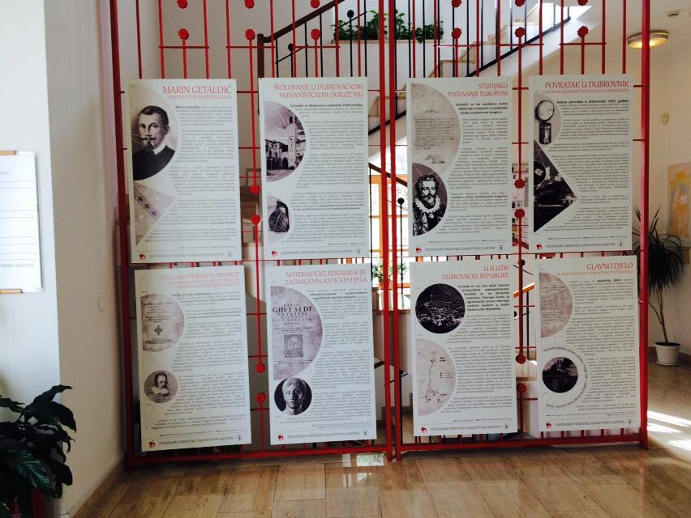
u tisku,
Izložba
„Marin Getaldić-pogled u novo doba”

Slide 18
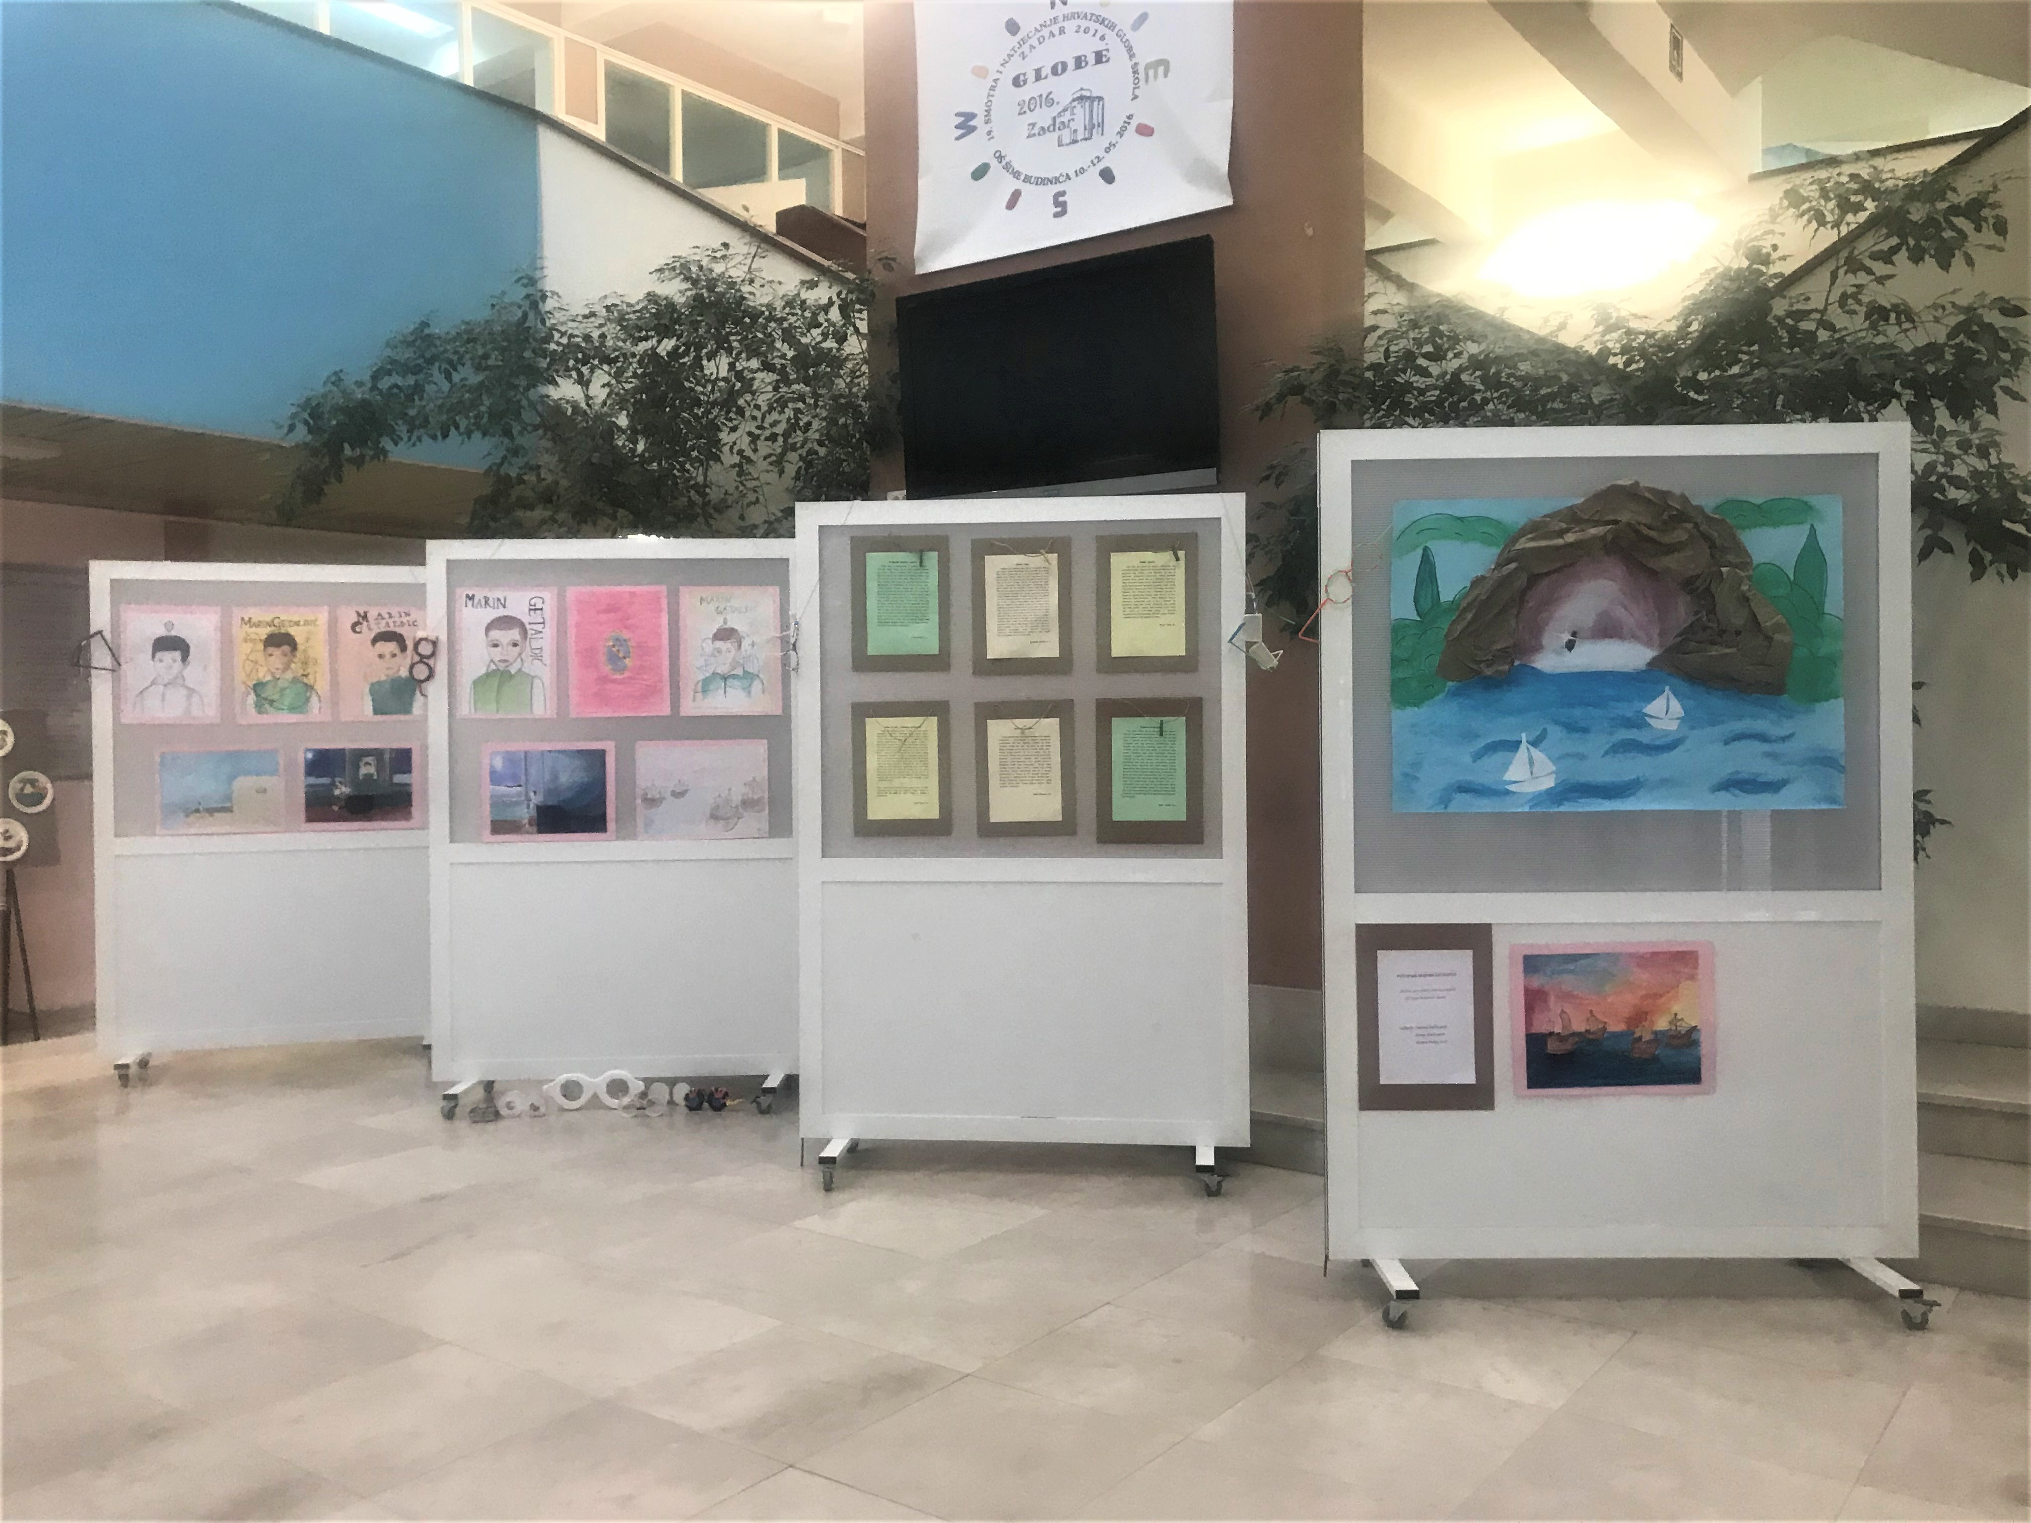
HOL OŠ ŠIME BUDINIĆA
Izložba
„Marin Getaldić-pogled u novo doba”

Slide 19
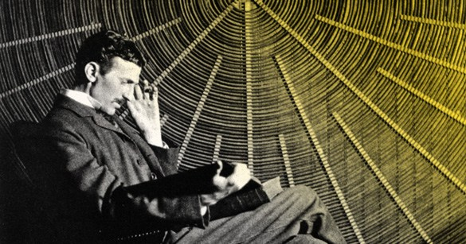
2019./2020.

Slide 20
Hvala!
Tamara Valčić, DPTK Zadar

